Slide 1
DÒ TÌM
Hàm cơ bản trong Excel

Slide 2
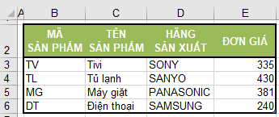
Xác định trường hợp sử dụng
HLOOKUP → dò tìm trên hàng
VLOOKUP → dò tìm trên cột

Slide 3
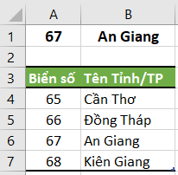
Dò tìm
Hãy cho biết tên Tỉnh/TP
có biển số ở ô A1 là gì?
???
1
2
F4
=VLOOKUP(
A1,
$A$3:$B$7,
2,
0 )
0: dò tìm tuyệt đối
1: dò tìm tương đối

Slide 4
Dò tìm
Hãy cho biết tên Tỉnh/TP
có mã ở ô A1 là gì?
???
1
2
F4
=HLOOKUP(
A1,
$B$3:$E$4,
2,
0 )
0: dò tìm tuyệt đối
1: dò tìm tương đối

Slide 5
Tổng kết
HLOOKUP
VLOOKUP
Xác định trường hợp sử dụng
Hàm dò tìm

